Slide 1

আ

Slide 2

পরিচিতি
শিক্ষক
মোঃমাজেদুল ইসলাম(সহকারীশিক্ষক)
আম্বিয়া-ইয়াকুব বালিকা উচ্চ বিদ্যালয়,
জামালপুর।
পাঠ
শ্রেণী-৭ম
বিষয়-তথ্যও যোগাযোগ প্রযুক্তি।
অধ্যায়-৩য়
সময়-৪০মিনিট তাং২০/০১/০১৪

Slide 3
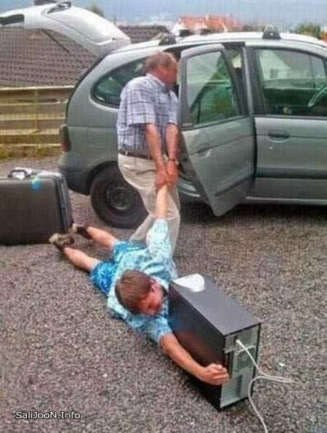

Slide 4
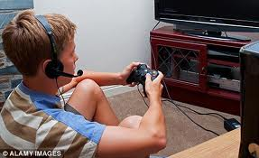

Slide 5
আসক্তি

Slide 6
শিখনফল
১।আসক্তি কি বলতে পারবে।
২।আসক্তি কোন আধুনিক যন্ত্রের মাধ্যমে হয় বলতে পারবে।
৩।আসক্তি হতে বের হওয়া কঠিন কেন বলতে পারবে।
৪।আসক্তি হলে ছেলে-মেয়েরা কিভাবে দিন কটায় বলতে পারবে।

Slide 7
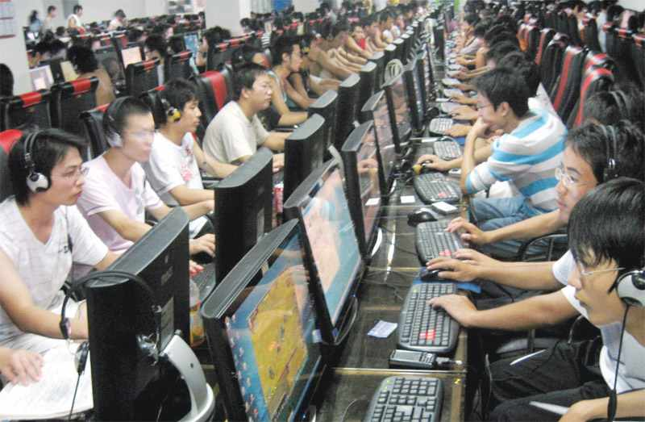
Addiction young people for computer

Slide 8
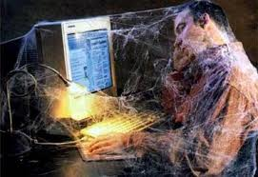
আসক্ত হরে ঘুমিয়ে যাওয়ার ফলে-কম্পিউটারে আগুণ (ফাইল- ছবি)

Slide 9

দলীয় কাজ
কম্পিউটার গেমের আসক্তির ভয়াবতা নিয়ে- একটি নাটক লিখে সবাই মিলে অভিনয় কর।

Slide 10
মূল্যায়ন
১।কম্পিউটারে আসক্ত হয়েছ কী- না তা কীভাবে বোঝা সম্ভব লিখ?
২।আমাদের কিভাবে কম্পিউটার ব্যবহার করা উচিত তা –বুঝিয়ে লিখ?
৩।আসক্ত হয়ে কম্পিউটার ব্যবরহার করার কুফল-গুলো আলোচনা কর ?
৪।আসক্তি প্রতিরোধে প্রয়োজনী পদক্ষেপগুলো বুঝিয়ে লিখ?

Slide 11
বাড়ির কাজ
আসক্তির নেতিবাচক দিক গুলো লিখ?

Slide 12

ধন্যবাদ

